Slide 1

26-27 февраля 2026
Тема выступления: «Гравитация за столом переговоров»
МОСКОВСКИЙ РИЭЛТОРСКИЙ ФОРУМ 2026

Slide 2


Профессиональная уверенность это переменная, которая колеблется как флюгер от ветра и формируется под влиянием множества факторов, как внутренних, так и внешних, рациональных и эмоциональных.
Именно она является одним из базовых факторов на который опирается клиент при выборе вас как специалиста.
Именно она влияет на наше развитие как профессионалов.
Именно она влияет на наше восприятие себя как классного эксперта.
Внешние
Эмоциональные
Внутренние
Рациональные
И она же может «слить», «затормозить», «убить желание».

Slide 3

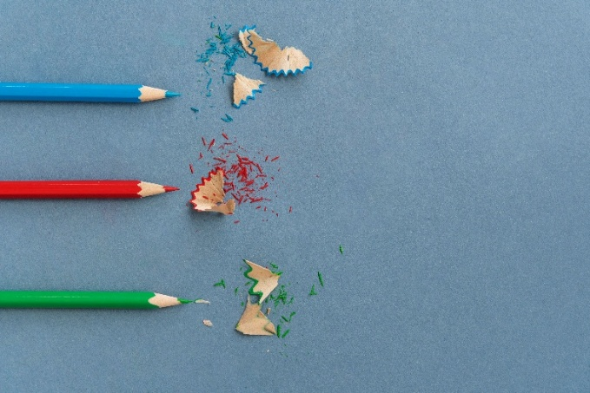
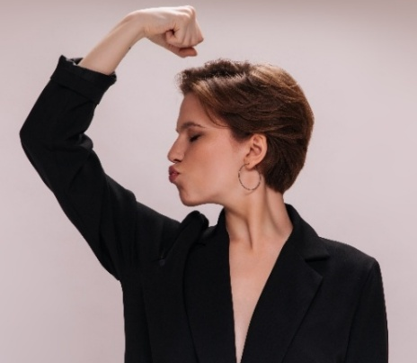
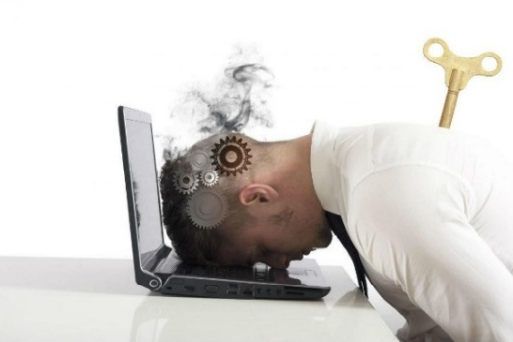
Профессиональная уверенность - это не просто чувство “я могу” или «посмотрите как я крут», а комплексное ощущение компетентности и ценности в профессиональной сфере. Это внутренний стержень.
Стержень состоит из трех частей:
Рациональный стержень – то, что можно точно померить и понять, это сфера компетенций, знаний и навыков, опыта и способности обучаться, это то чем мы привыкли управлять.
Если этого стержня нет – вы пустозвон.
Эмоциональный стержень – уверенность в себе, самоценность, самооценка, наличие цели, это та невидимая масса, которая на нас начинает давить при малейших изменениях. А достаточно ли я хорош, имею ли я право на ошибку? А что если у меня не получится?
А у опытных специалистов знаю как, но что то блокирует действия. Раздражают глупые клиенты Ну и получается со стороны ты либо тряпка, либо нарцисс.
Психофизиологический стержень – гормоны, энергия, поза. Если тело игнорировать – оно предаст вас в самый нужный момент.

Slide 4
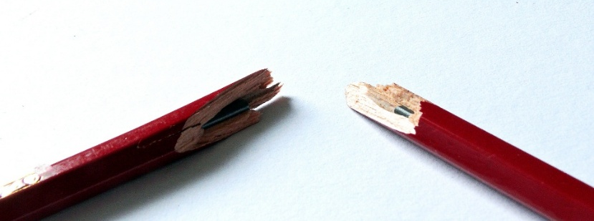

Что происходит когда один стержень ломается?
И в том и в другом случае не складывается «в елочку» работа с клиентом.
Клиент может не выбирать вас или осложнять переговоры всяческими сложно сочиненными возражениями.
Молодые сотрудники быстро выгорают и увольняются.
Опытные не видят проблему в себе, считая, что виноват только рынок, тупят клиенты и также горят и замедляются.
Давайте разбираться с тем, что определяет 80 % нашего успеха и устойчивости в работе с клиентом за столом переговоров.

Slide 5

Опытный сотрудник упустил важные изменения на рынке. Почему так происходит?
Наш мозг склонен игнорировать отдалённые негативные последствия своих действий.
Все знают, что курение вредит здоровью, но многие оправдывают себя малым количеством сигарет.
То же и в работе: советы по использованию соцсетей, ИИ и новых технологий откладываются на потом.
В итоге, кризис застаёт врасплох, и многие теряют работу, потому что не обновили свои навыки.
Это подрывает профессиональную уверенность и стабильность.

Slide 6
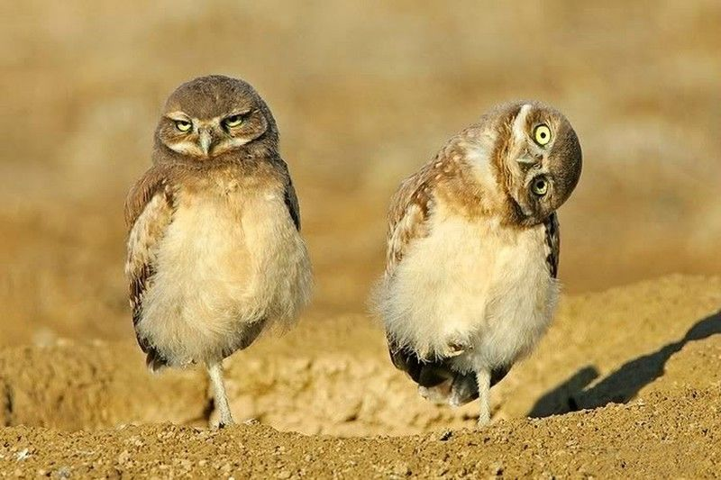
Хочу предложить несколько наглядных и интересных экспериментов, чтобы понять а где вы сейчас.
Ведь опыт формируется от возможности посмотреть на себя и окружающий вас мир «под другим углом»

Slide 7
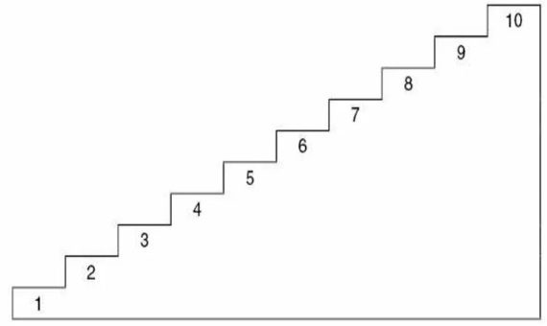
Самостоятельный эксперимент «Ступени»

Slide 8
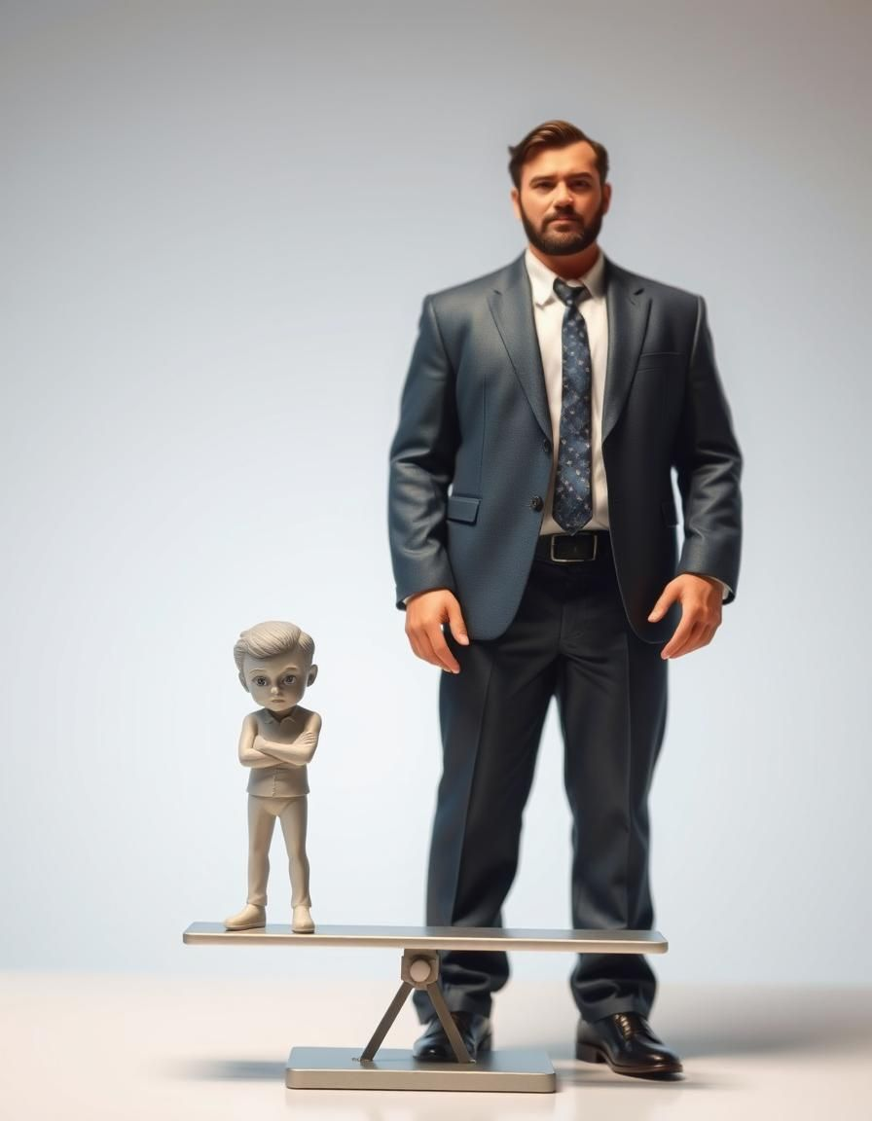
Вывод
Чрезмерная самоуверенность и заниженная самооценка – две стороны одной медали.
Первый тип людей слишком остро реагирует на неудачи, а второй – не способен анализировать ошибки из-за излишней уверенности в себе, теряясь в сложных ситуациях.

Slide 9

ЛОВУШКИ УВЕРЕННОСТИ
Что сидит в моей голове и не дает зарабатывать

Slide 10
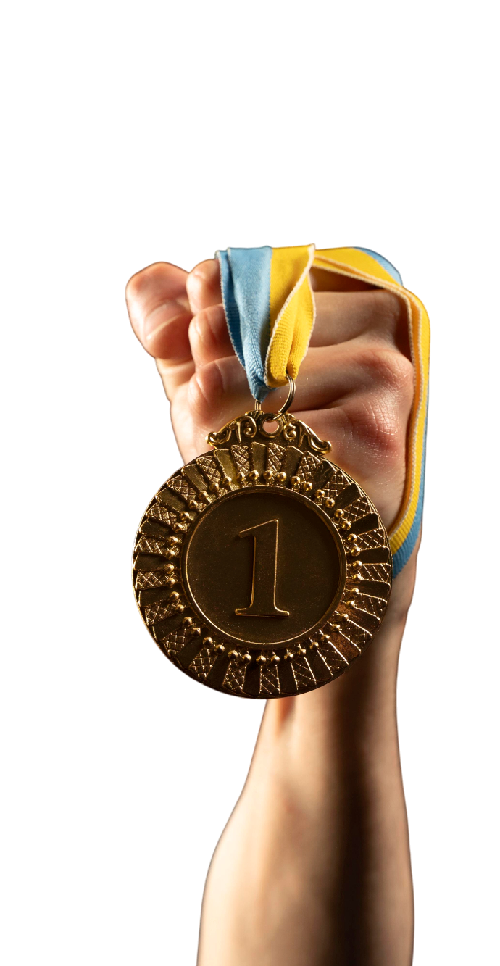
Ловушка 1. «Синдром самозванца
и невозможность присвоить успех»
Помните пример, когда агент говорит:
«Мы провели сделку»;
«Повезло»;
«Собственники попались адекватные».
Опытный сотрудник ловит себя на мысли «Что я могу посоветовать? Вдруг скажу, а не сработает»?
Это и есть синдром самозванца – ощущение, что ты обманщик, и твои успехи случайны.
Откуда ноги растут? Часто – из детства.

Slide 11

Эксперимент
«Как заткнуть самозванца»
Инструкция:
Возьмите телефоны/блокноты.
У вас 2 минуты. Запишите ВСЕ свои достижения за всю жизнь. ВСЕ, что считаете победой.
Время пошло!

Slide 12

Тип 1
Результат: Хроническое «голодание» самооценки.
Между редкими «грандиозными» победами – пустота. Человек живет в состоянии перманентного «недостоин», потому что грандиозное случается не каждый день. Это прямая дорога к выгоранию. Или если человек успешен постоянно, ему приходится все больше задирать планку, чтобы поддерживать состояние «еще круче»
«Охотник за головами»
(Видит только грандиозное)
Почему так?
У этого человека в голове стоит жесткий, тоталитарный внутренний фильтр. Его самооценка работает по принципу «ВСЁ ИЛИ НИЧЕГО».
Установка: «Победа имеет ценность, только если она огромна, признана всеми и подтверждена грамотой/большими деньгами».
Происхождение: Часто родом из детства, где хвалили только за пятерки с плюсом, за первое место, за «быть лучшим».

Slide 13

Тип 2
«Собиратель крошек»
(Видит только мелкое)
Результат: Самооценка, построенная на песке. Она есть, но она хлипкая.
Громкий провал или критика могут в один момент снести всю эту кучу мелких побед. Человек не верит, что он способен на что-то по-настоящему значимое.
Почему так?
Здесь включается синдром самозванца в чистом виде.
Установка: «Присвоить себе что-то большое и значимое – это возмутительно, это вызовет гнев богов и зависть окружающих. Это опасно. А вот маленькие, незаметные дела – пожалуйста, они не считаются».
Происхождение: Страх оценки, страх оказаться «выше» своих родителей или окружения, установка «будь скромным».

Slide 14
«Как вы считаете, исходя из того, о чем мы с вами говорим, нужно ли повышать свою самооценку?»

Slide 15
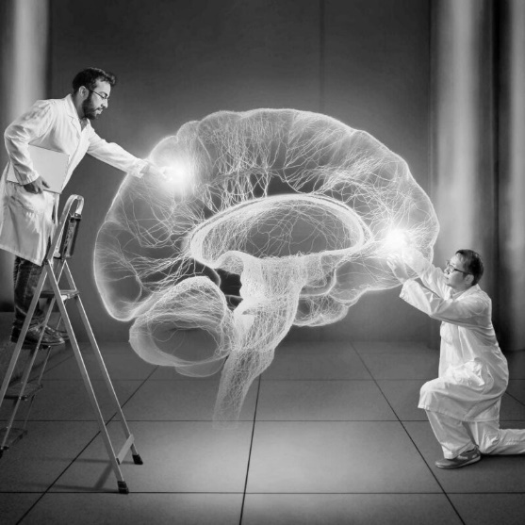
Продолжаем эксперимент
Попробуйте сейчас продолжить эксперимент. Еще минута и допишите достижения, о которых вы промолчали.
Или напишите прогресс, которого вы достигли.
Минута пошла.

Slide 16


Ловушка 2. «Спросить у сильного»
Не можем спросить у сильного, боимся показаться глупыми, в нас живет установка «я должен все знать сам» или мы считаем, что все знаем.
Психологические причины:
наша психика сама строит стену
Травматический школьный опыт
· Откуда ноги растут: Вспомните школу. Поднять руку и спросить – это был риск. Риск получить оценку («Опять ты со своими глупыми вопросами?»), усмешку учителя или насмешки класса.
· Выученная установка: «Проявление незнания = боль и унижение». Мозг взрослого человека до сих пор верит в это уравнение.
Синдром самозванца в действии
· Внутренний диалог: «Если я спрошу, он поймет, что я на самом деле ничего не знаю. Раскроется мое некомпетентность. Лучше я помолчу и сделаю вид, что и так все понимаю».
· Результат: Маска профессионализма становится важнее реального роста.

Slide 17

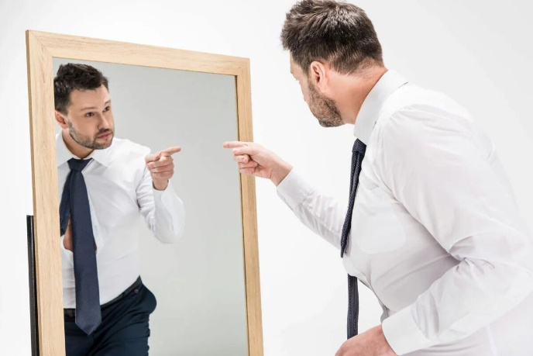
Неосознаваемая зависть и враждебность к «сильным»
· Психологический механизм: С детства «сильные» (отличники, успешные ребята) часто были нашими неявными соперниками, которых нам ставили в пример.
Подсознательно мы можем их «недолюбливать» и воспринимать как угрозу. Просить у них помощи – значит признать их превосходство и «проиграть».
И поэтому, мы вместо того чтобы слушать сильных, учится на обучениях и тренингах заняты оценкой сильных, а точнее обесценкой.
Иллюзия, что «надо дойти самому»
· Установка: «Настоящий профессионал все изобретает сам. Если я воспользуюсь чужим советом, это будет нечестно, не по-взрослому».
· Реальность: Это детская позиция «я сам!», перенесенная во взрослую жизнь. Самые успешные люди в мире – это не те, кто все изобрел, а те, кто лучше всех собрал и применил чужие работающие паттерны.

Slide 18


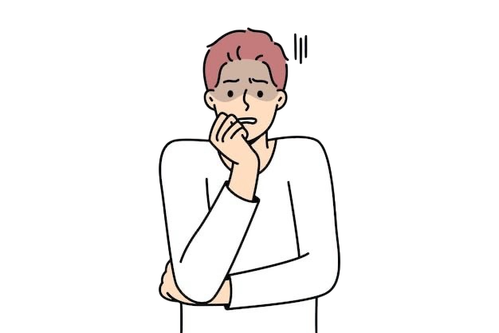
Ловушка 3. «Страхи: основа, на которой растут или усугубляются все проблемы»
РОДИТЕЛЬСКАЯ ОПЕКА И ЗАБОТА
ПОСТТРАВМАТИЧЕСКИЙ СИНДРОМ (ПТСР)

Slide 19
ТОП – 3 ОСНОВНЫХ СТРАХОВ
Страх ОШИБКИ («Меня накажут/унизят»).
– клиенты меня пошлют на этапе хз, родители которые говорили иди не мешай я устал, найди себе другое дело («Меня бросят/изгонят из стаи») Перестанут тебя выбирать.
Страх ОТВЕРЖЕНИЯ («Меня бросят/изгонят из стаи»).
– Ты что риэлтор? Да разве это профессия?
Ты молодой еще, видно прям что мало опыта. Страх быть собой начинает очень мешать во взрослой жизни. («Меня раскритикуют/осудят») Скажешь не то – подумают что некомпетентен, поржут над тобой.
Страх ОЦЕНКИ/НЕСООТВЕТСТВИЯ
(«Меня раскритикуют/осудят»).
– за любую ошибку прилетит наказание, двойка в школе, дома убьют за двойку.
И ты не знаешь, куда себя деть, («Меня накажут/унизят») ошибешься, тебя не будут рекомендовать, уволят, оштрафуют.
Новичок боится всего сразу. Опытный боится потерять статус (страх оценки) и оказаться не на высоте (страх ошибки). Понимаете? Все упирается в эту тройку.

Slide 20

Какой главный миф у человечества? Что страх уйдет.
Реальность – Бояться и делать. Стоит только начать, страх начинает ослабевать. А наработав новый опыт, может исчезнуть (относительно одной ситуации и так шаг за шагом)
Чтобы начать делать необходимо осознать свой страх
Откуда он?
Страх рациональный или иррациональный?
Какой сценарий развития событий может быть, и что мне нужно сделать, чтобы «подстелить соломинку»
Если рационализация мне не помогает, то есть техники которые снимают напряжение

Slide 21

Упражнение
«Шкалирование и диалог со страхом»
Цель: Персонифицировать страх, чтобы лучше понять его и снизить его власть над вами.

Slide 22
КАК СОБРАТЬ ВСЕ ВМЕСТЕ И НАЧАТЬ ДЕЙСТВОВАТЬ

Slide 23

Как вернуть или усилить уверенность?
  Простой рецепт его все знают, но не делают. Вести дневник самоценности. Что это такое, это когда вы ежедневно письменно фиксируете то, что вы сегодня сделали хорошо. Победы, даже самые маленькие. Пробуйте.
1
2
  Считать воронки, конверсии, фиксировать задачи и договоренности.
  Открыто обсуждайте проблемы, возникшие ситуации, это уменьшает страх быть брошенным и страх несоответствия.
3
  Уменьшайте сознательно градус и время самокритики и внутренних разборов.
4

Slide 24
Как вернуть или усилить уверенность?
  Перестаньте гадать и искать извне ответы а как правильно или что такое норма. Её не существует! Задача не в том, чтобы выяснить, что для вас нормально, а в том, чтобы понять, что лучше всего работает для вас!
5
  Чувства не могут быть правильными или неправильными. Если мы считаем свое чувство неправильным, то к нему добавляется вина, и это еще больше ухудшает ситуацию. Гнев, который вы чувствуете, реален. Если вы решите, что испытывать чувство гнева неправильно и что вместо этого вы должны проявлять сострадание, вам это не поможет. Нельзя подменять одно чувство другим.
6
7
  Учитесь принимать комплименты
8
  Поза, жесты, крылья за спиной

Slide 25

Техника «Два зеркала»

Slide 26
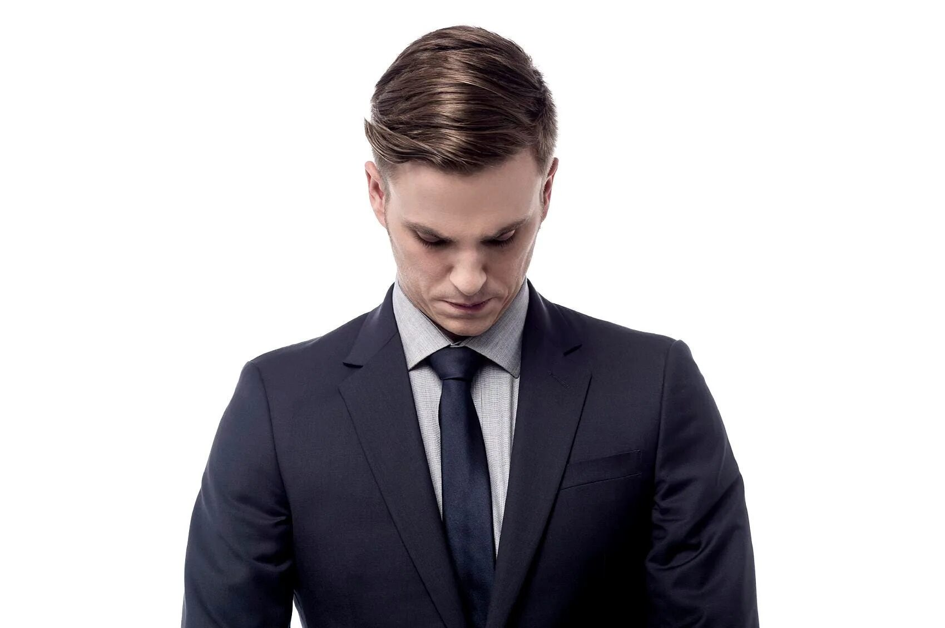
Последний эксперимент, который полностью раскроет вам секрет позы и крыльев за спиной, а так же формированию этой самой уверенности.
Наклоните голову и попробуйте подбородком коснуться груди и скажите:
«Я люблю свою работу, она кайфовая и крутая, она денежная и прекрасна»….

Slide 27

ДОСЛУШАЙТЕ ЗАДАНИЕ ДО КОНЦА, ПРЕЖДЕ ЧЕМ ДЕЛАТЬ

Slide 28

А теперь положите руки на затылок, откиньте чуть голову и скажите
«Работать в кризис полное дерьмо»

Slide 29

ИТОГ
Так вот друзья, знайте, какие - то 30 градусов положения тела влияют и полностью меняют нашу уверенность и восприятие вас окружающими!
Работайте над своей профессиональной уверенностью со всех сторон и всегда с поднятой головой, удачи!

Slide 30
НЕ ОПУСКАЙТЕ ГОЛОВЫ!

Slide 31
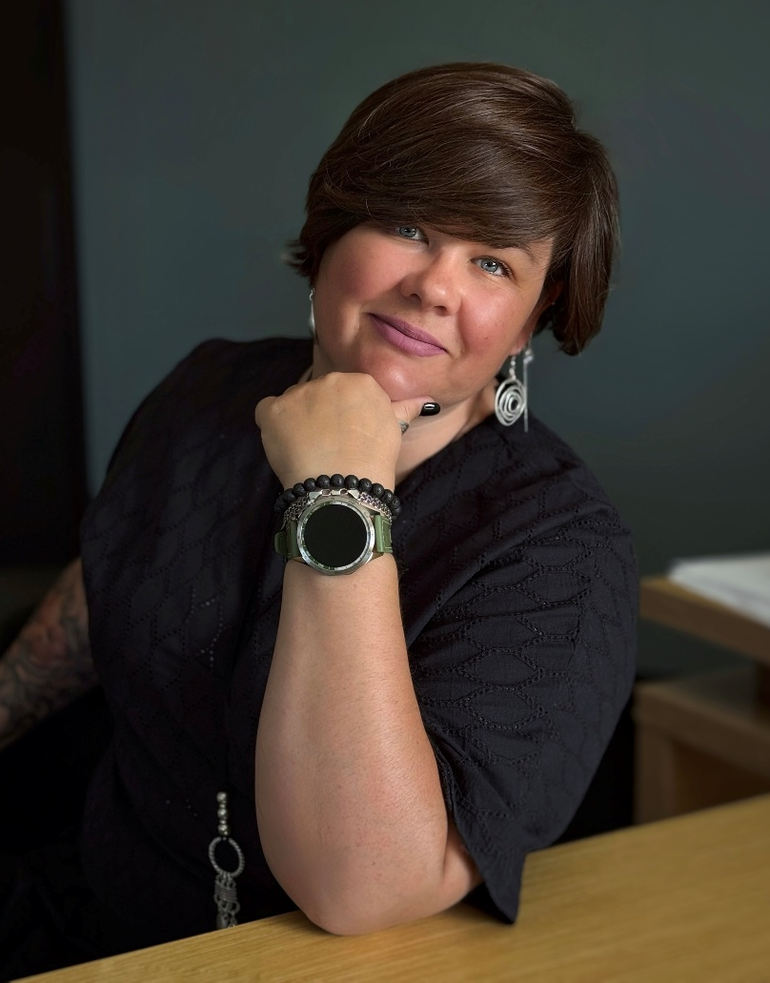

БЛАГОДАРЮ ВАС ЗА ВНИМАНИЕ!
Я с вами на связи!
Маркина Елена
Директор по развитию СК «Создание», тренер-консультант Оренбургской гильдии риэлторов, системный бизнес-психолог, стратегический коуч.

